Slide 1
Муниципальное бюджетное дошкольное образовательное учреждение муниципального
образования город Краснодар
"Детский сад № 54"
СТЕНД
"ЭКОЛЯТА - ДОШКОЛЯТА"
Воспитатель: Красноруцкая Светлана Сергеевна
Г. Краснодар, 2021г.

Slide 2
Стенд "ЭКОЛЯТА -ДОШКОЛЯТА"
«Человек, овладевший экологической культурой, подчиняет все виды своей деятельности требованиям рационального природопользования, заботится об улучшении окружающей среды, не допуская её разрушения и загрязнения…» А.А.Плешаков
Описание стенда «Эколята - Дошколята»
Стенд «Эколята - Дошколята»
Цель данного стенда − привить любовь и бережное отношение к родной природе, ее животному и растительному миру. Данный стенд помогает: понять неразрывную связь человека и природы, ее ценности для человека; формировать у детей культуру природолюбия; ребенку понять всю важность сохранения, охраны и спасения природы для выживания человечества на земле; расширить общий кругозор и способствовать развитию творческих способностей детей. Воспитание любви к природе, её животному и растительному миру должно осуществляться постоянно, потому что формирование отношения к стране и государству, где живёт человек, начинается с детства.
В нашем детском саду стенд «Эколята - Дошколята» находится рядом с детской площадкой, окруженная природой. Дети, родители, гости детского сада имеют возможность полюбоваться красотой оформленного стенда, ознакомиться с его содержанием. На стенде изображены образы всех сказочных героев «Эколят». Нестандартный формат стенда «Эколята – дошколята» выполнен в необычном стиле, который сочетает в себе фотографии детских работ совместно с родителями и воспитателями , рисунки, выращивание и наблюдение за растениями, а также гимн и девиз дошколят.

Slide 3
Наш девиз: «Только вместе, только дружно помогать природе нужно!»​
Слева в верхней части стенда размещен логотип Эколят − Дошколят. С права от логотипа название "Эколята". Под названием сопровождают сказочные герои − Эколята: Шалун, Умница, Елочка и Тихоня. Проект был реализован совместно с родителями воспитанников. Проведённая работа имела своей целью воспитание любви, бережного и уважительного отношения к Природе. По окончании реализации Проекта был оформлен стенд. Все участники Проекта подготовили необходимые атрибуты для его оформления. В ходе реализации проекта «Эколята-Дошколята» с воспитанниками и их родителями проведено много интересных игр, бесед, ситуаций, творческих мастерских, акции, тематических занятий подчиненных целям воспитания любви, бережного и уважительного отношения к Природе. Вместе со всеми героями у нас проходят акции «Посади дерево!», «Домик для птиц!» Экологический субботник «Мы должны беречь планету!» Веселые развлечения «Эколята – дошколята», викторины «Природа вокруг нас», «Правила поведения в природе».​
Планируемые результаты стенда : ​
школьники вырастут настоящими защитниками природы, у них сформируется культура природолюбия и бережного отношения к окружающей среде​
"Любовь к родной стране начинается с любви к природе".​
К. Г. Паустовский​

Slide 4
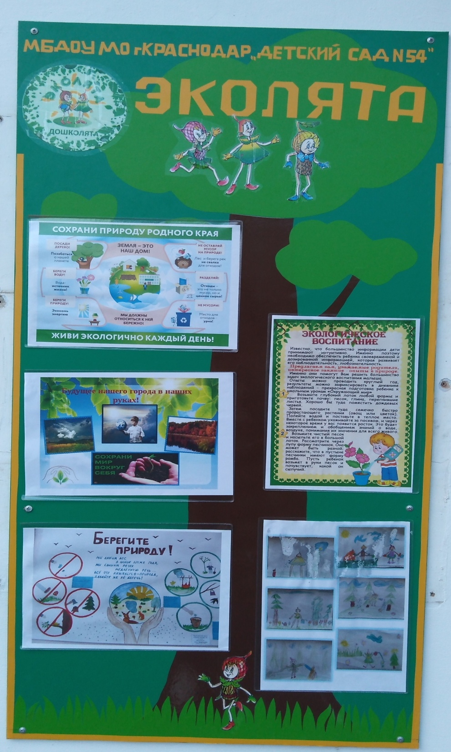
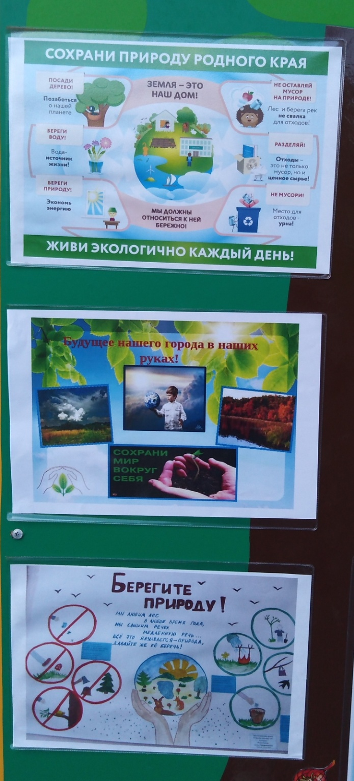
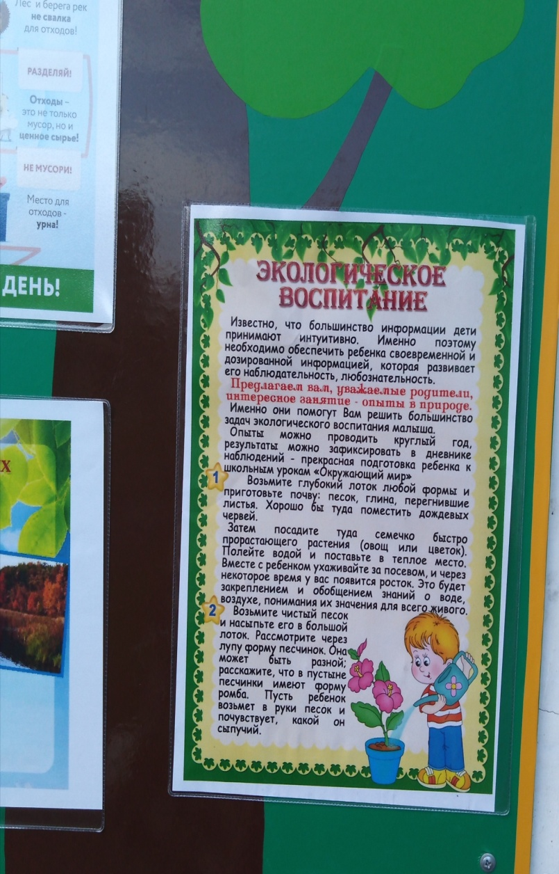

Slide 5
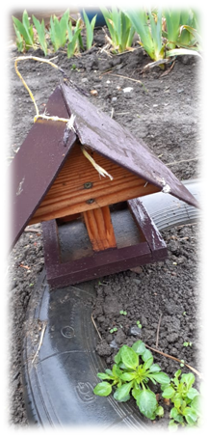
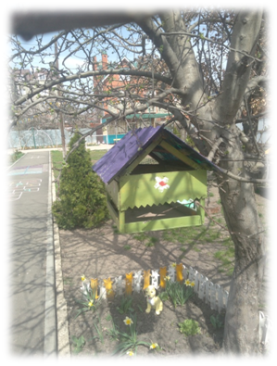
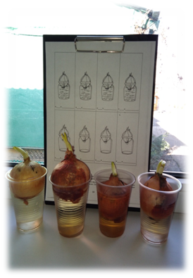
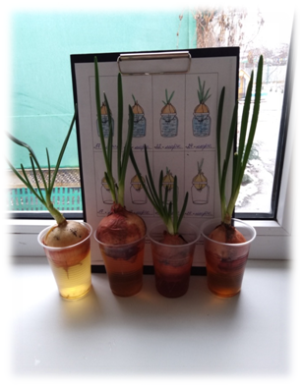
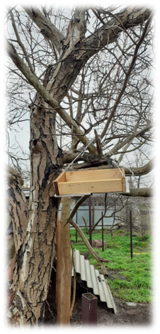
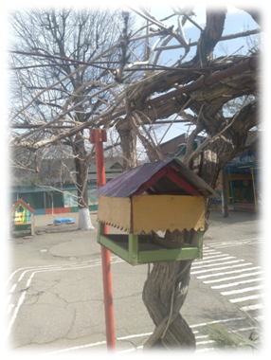

Slide 6
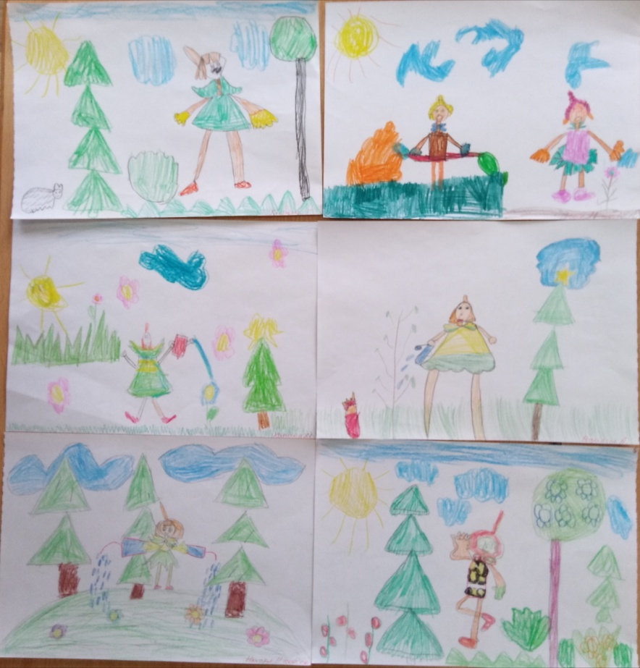
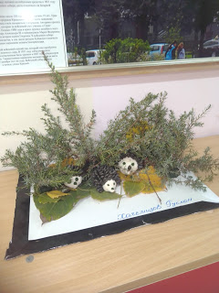
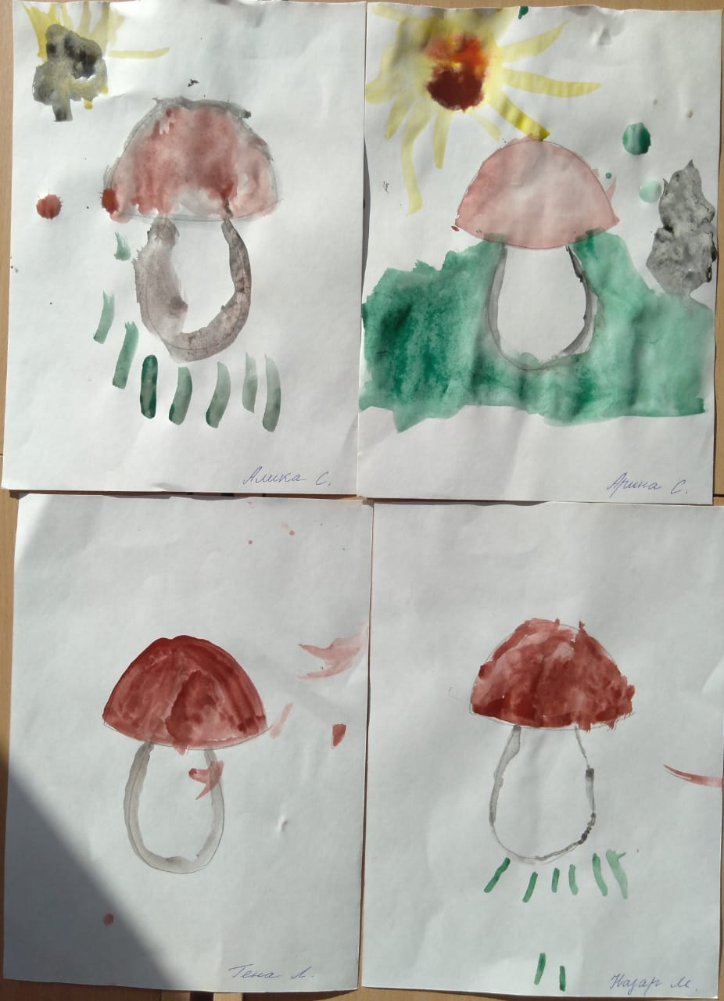
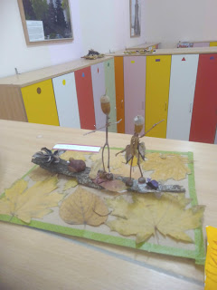
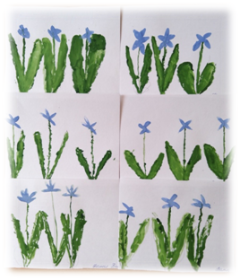
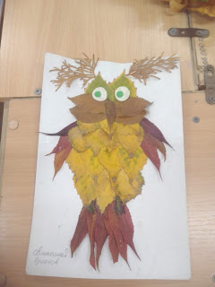
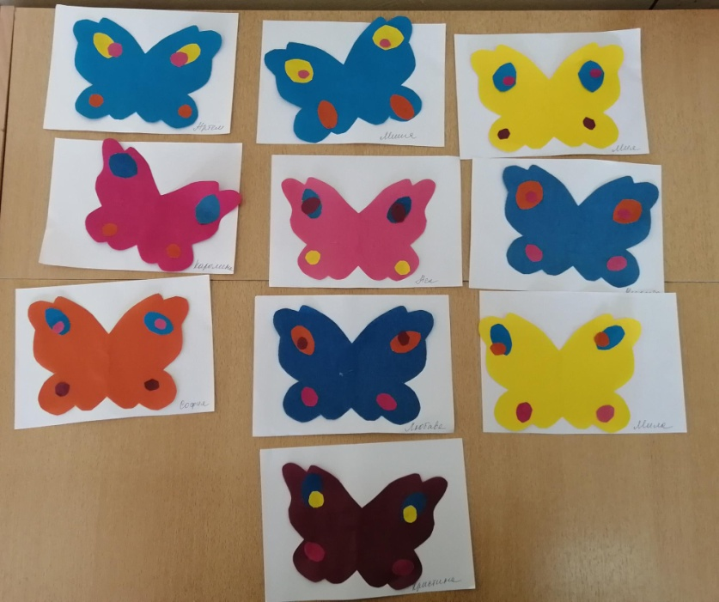
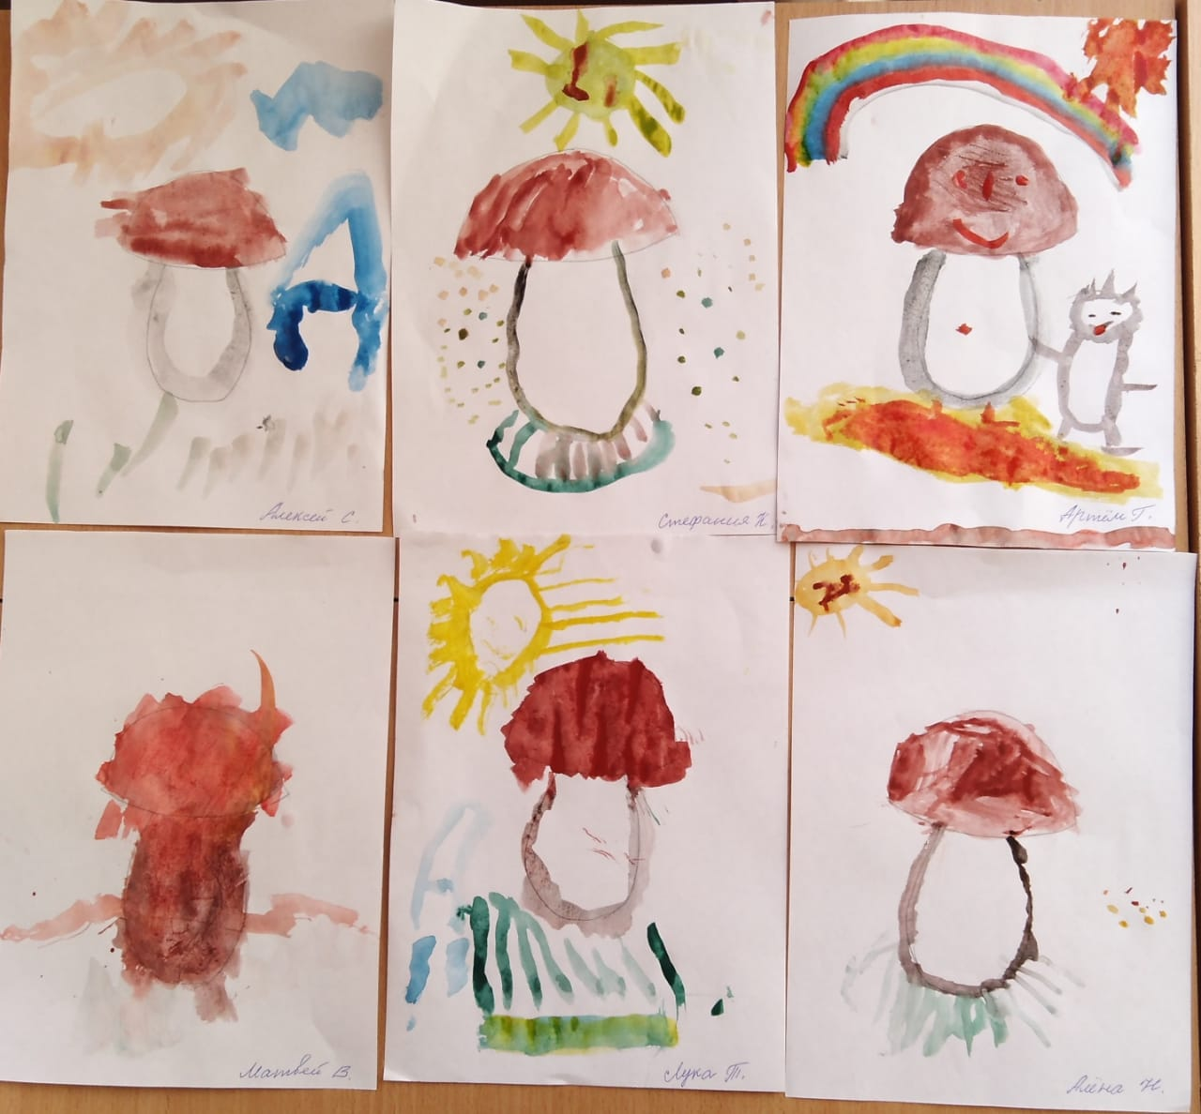

Slide 7
Спасибо за внимание!
БЕРЕГИТЕ ПРИРОДУ!

